Slide 1
Başlık ve Özet Nasıl Yazılmalı
Doç. Dr. Aslıhan ESRİNGÜ
ATATÜRK ÜNİVERSİTESİ, Mİmarlık ve Tasarım Fakültesİ, Peyzaj Mİmarlığı Bölümü
Dr. Öğr. Üyesİ Duygu FINDIK COŞKUNÇAY
ATATÜRK ÜNİVERSİTESİ, İİBF, İşletme Bölümü

Slide 2
İÇİNDEKİLER
Proje Başlığı
Proje Başlığı Neden Önemlidir?
Proje Başlığının Sahip Olması Gereken Özellikler Nelerdir?
Örnek Proje Başlıkları
Proje Özeti
Proje Özeti Neden Önemlidir?
Proje Özet Yazımında Dikkat Edilecek Hususlar Nelerdir?
Örnek Proje Özetleri
Anahtar Kelimeler
Anahtar Kelime Neden Önemlidir?
Anahtar Kelimeleri Seçerken Nelere Dikkat Etmeliyiz?

Slide 3
"Şans ancak hazırlanmış fikirlere güler.“ Louis Pasteur
Figure Kaynak: ARDEB Proje Eğitimi Sunumu

Slide 4
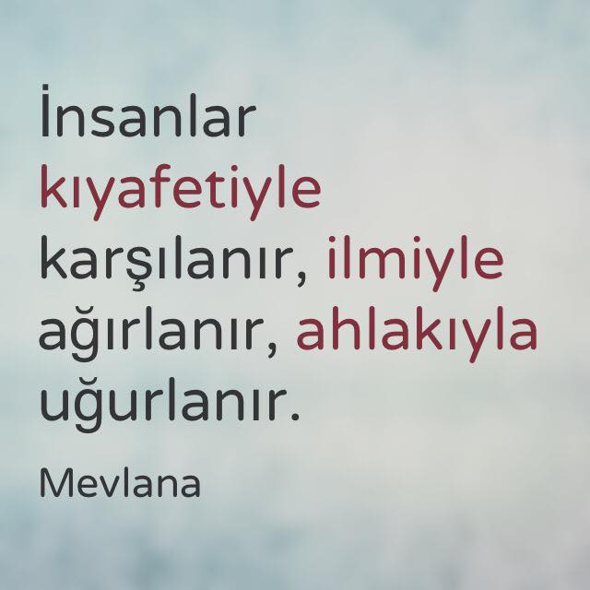
Notes:
Projemizin karşı tarafta karşılanması yani projenin kıyafetini Proje başlığı, özeti ve anahtar kelimeler oluşturur. Böyle bir vurgu yapabiliriz ☺

Slide 5
Proje Başlığı ve Proje Başlığının Önemi
Sosyal medyada, gazete sitelerinde veya dergilerde sörf yaptığınızda okumaya başlamanıza neden olan nedir?
Bir başlığın ilk amacı, okuyucunun dikkatini çekmek ve araştırma konusu olan araştırma sorununu vurgulamaktır.
Proje başlığı, proje sunulduğunda en çok ve ilk önce okunan bölümdür.
Bu nedenle, araştırma çalışmasını tanımlayan önemli unsurlardan biridir

Slide 6
Başlık Ne Zaman Geliştirilmelidir?
Çalışma başlığı, araştırma sürecinin erken aşamalarında geliştirilmelidir.
Başlık araştırmanın odak noktasını sağlamlaştırabilir (Araştırma sorusu gibi)
Başlık sayesinde kendinizi çalışmanın ana amacına yeniden yönlendirebilirsiniz.

Slide 7
PROJE BAŞLIĞININ - Sahip Olması Gereken Özellikler
Proje Başlığı;
Çalışmanın içeriğini yansıtmalı
Ne çok kısa ve genel olmalı
Ne de çok ayrıntılı ve uzun olmalı
Anlaşılabilir olmalı
Doğru dilbilgisi kullanılmalı
Projeyi tanımlayacak en kısa şekilde ifade edilmelidir

Slide 8
PROJE BAŞLIĞININ - Sahip Olması Gereken Özellikler
Başlık uzunluğu bir disiplinden diğerine göre önemli derecede değişebilmektedir.
Önerilen uzunluk 10-20 kelimedir.
Uzun bir başlık araştırmanızla ilgili sorunları ya da kısaca bilgi aktarabilme becerinizi yansıtabileceği için bir üst sınır 30-35 kelime olabilir (ancak tercih edilen 10-20 kelimedir)

Slide 9
PROJE BAŞLIĞININ - Sahip Olması Gereken Özellikler
Başlık çok uzunsa, bu genellikle çok fazla gereksiz kelime olduğunu gösterir
Çoğu durumda, okuyucunun çalışmanın amacını anlamasına yardımcı olmayan kelimeler veya kelime öbeklerinin başlığa eklemekten kaçınmak gerekir
Başlık defalarca okunup fazla kelimelerin çıkarılması gerekir
Kısa olan bir başlık ise genellikle çok genel ifade içerir ve okuyucuya neyi çalışılacağı hakkında bilgi vermez
Örn: “Amerika Siyaseti – American Politics”

Slide 10
Etkin bir proje başlığının sahip olması gereken özellikler;
.
Yanlış başlıklardaki en yaygın hata ve anlam bakımından kesinlikle en zarar verici olanı, kelimelerin hatalı sıralanmasıdır.

Slide 11
Proje Başlığı Oluştururken
Araştırmanın amacı
Araştırmanın kapsamı
Kullanılan yöntem

Slide 12
Etkin bir proje başlığının sahip olması gereken özellikler;
.
Çalışmanın konusu ve kapsamını doğru olarak belirtmeli
Çalışma alanındaki mevcut terminoloji kullanılmalı
Kısaltmalar nadiren kullanılmalı ve
Yaygın olarak bilinmeyen kısaltmalar kullanılmamalı
***Başlık yazarken bu özelliklere dikkat edilmesi karşı tarafta olumlu bir izlenim yaratır ve okuyucunun ilgisini uyandırır.

Slide 13
***Proje yazıldıktan sonra, başlık projenin araştırma kapsamını yansıtabiliyormu sorusu yeniden gözden geçirilmelidir.

Slide 14
PROJE BAŞLIĞI - Örnek Proje Başlıkları
Tümör Büyüme Modelleri Kullanılarak Kanser Tedavisinde Optimum Ilaç Miktarının Belirlenmesi (1001)
İletken Polimer Temelli Kontrollü İlaç Salım Sistemleri (3501)
Tıp Etiği Açısından Sağlık Hakkı ve Romanlar Üzerine Bir Araştırma (1002)
Düşük Maliyetli ve Verimli Mikrobiyal Yakıt Hücresi (Myh) Malzemeleri İle Atıksulardan Biyoelektrik Üretimi (1001)

Slide 15
PROJE BAŞLIĞI - Örnek Proje Başlıkları
Sürdürülebilir Arazi Planlama Çalışmalarını Destekleyecek Bir İklim Değişikliği-Ekosistem Hizmetleri Yazılımının Geliştirilmesi (1001)
Sürdürülebilir Kaynak Olarak Biyokömür (1001)
Etkin Hidrojen Depolama İçin Kabuklu Nanoparçacıkların Üretimi (1001)
Nano Parçacık Katkılı Yeni Nesil Faz Değiştiren Maddelerin Deneysel Ve Sayısal Olarak İncelenmesi (1001)
Manyetik Nano Parçacıklı Nanoakışkanların Manipülasyonu ve Uygulamaları

Slide 16
PROJE BAŞLIĞI - Örnek Proje Başlıkları
Ceyhan Nehri’ndeki Balık Popülasyonlarında Göçlerin, Habitat Tercihlerinin ve Balık Geçitlerinin Etkinliklerinin Belirlenmesi
“Yeşil Kimya” Yöntemleriyle Yeni Sülfonamitlerin Sentezi ve Antitümör Aktivitelerinin İncelenmesi
Enzimatik Yöntemle Format Ölçüm Kitinin Geliştirilmesi
Soda Sanayii Atık Çamuruyla Düşük Enerjili Çimento Üretilmesi
Kömür Flotasyonu İçin Ekonomik ve Çevre Dostu Bir Kollektör: Atık Bitkisel Yağ

Slide 17
PROJE ÖZETİ – Neden Önemlidir?
Proje özeti; Projeyi tanıtan kısa bir bilgidir.
Proje özeti, değerlendiricileri etkilemeli ve çalışmanın devamını okumak için heyecan uyandırmalıdır.
Kötü bir özet tek başına panelistlerin proje teklifini reddetmesine neden olmaz, ancak onların ilk negatif cevaba yönelmelerine neden olur.

Slide 18
PROJE ÖZETİ – Neden Önemlidir?
Özet tüm proje metninin yoğunlaştırılmış halidir.
Özet sunulacak fon kuruluşunun belirlediği kelime sınırı dahilinde olabildiğince ayrıntılı şekilde yazılmalıdır.
Bu hangi bilgilerin yazılması gerektiği ve hangilerinin yazılmaması gerektiği hususunda iyi bir yazı yazma yeteneğinin yanı sıra iyi bir yargılama beceresi gerektirecektir.

Slide 19
PROJE ÖZETİ ŞUNLARI İÇERMEMELİDİR;
Uzun arka plan bilgisi
Diğer literatüre atıflar [”şu anki araştırmalar gösteriyor ki ...“, "çalışmalar şunu gösterdi ...“ , (Yıldız, Pekin, 2017), vb. ]
Üç nokta ile biten (…) veya eksik cümleler
Okuyucuda kafa karışıklığı yaratacak kısaltmalar, jargon veya terimler
Eksik ya da aşırı bilgi yüklemesi
Herhangi bir görüntü, şekil, şekil veya tablo veya bunlara referanslar
Yazım hataları, tekrarlar ve tutarsız ifadeler
Akıcı olmayan bir dil

Slide 20
PROJE ÖZETİNDE BULUNMASI GEREKEN BÖLÜMLER
Giriş
Özetin ilk bölümüdür
Okuyucu için kısa ve çekici olmalıdır
Okuyucuyu sıkmadan dikkat çekici bir şekilde proje konusunun araştırılma sebebini açıklayan giriş mahiyetinde bir beyan yazılmalıdır
İyi yazılmış bir giriş okuduktan sonra, okuyucu daha fazla okumaya hevesli olur.
Araştırmanın amacı:
Bu genellikle şu soruya cevap verir: Bu araştırmanın amacı nedir?

Slide 21
PROJE ÖZETİNDE BULUNMASI GEREKEN BÖLÜMLER
Araştırmanın önemi
Bu genellikle şu soruya cevap verir: Bu araştırmayı neden yapıyoruz?
Araştırmanın özgün değeri
Bu genellikle şu soruya cevap verir: Bu araştırmanın literatürdeki durumu nedir?

Slide 22
PROJE ÖZETİNDE BULUNMASI GEREKEN BÖLÜMLER
Yöntem
Bu genellikle şu soruya cevap verir: Ne yapacağız? Bunu nasıl yapacağız?
Araştırmanın nasıl yapıldığı hakkında genel bir açıklama ve önemli noktaların özeti
Yöntem anlatılırken kullanılan malzemeler hakkında bilgi içermez ancak, işlemleri çok büyük ölçüde etkiliyorsa veya araştırma için geliştirilmesi gerekiyorsa bahsedilebilir.
Sonuçlar
Araştırma sonucunda neler buldunuz? Yönteminizin avantajları nelerdir?
Proje teklif aşamasında sonuçlar elimizde olmayacağı için bu bölümü yazamayız. Fakat proje öncesi yürütülen bir ön çalışma var ise bu çalışmaya ait bulgular verilebilir.

Slide 23
PROJE ÖZETİNDE BULUNMASI GEREKEN BÖLÜMLER
Yaygın etki
Çalışma sonucunda edineceğiniz bulguların bilimsel, ekonomik, sosyal ve toplumsal faydaları neler?
***Özette bulgular hakkında ayrıntı, grafik ve tablolar verilmemelidir.

Slide 24
PROJE ÖZETİ NE ZAMAN YAZILMALIDIR?
Proje özeti proje raporunuzun ilk bölümü olmasına ragmen tüm rapor içeriğini özetleyeceği için en son yazılmalıdır.
İngilizce özet, Türkçe özetin birebir karşılığı olmalı ve İngilizce dil kurallarına uygun yazılmalıdır.

Slide 25
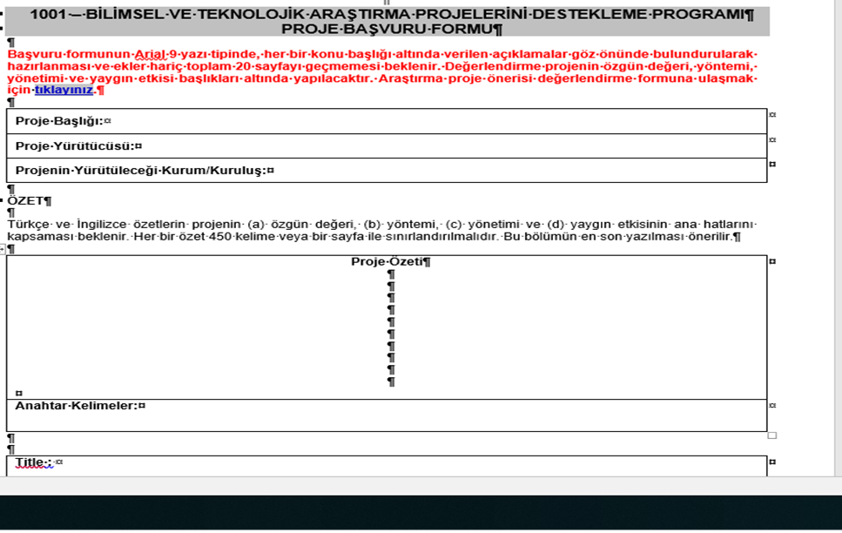
PROJE ÖZETİ – Dikkat Edilecek Hususlar
Türkçe ve İngilizce özetlerin projenin
Özgün değeri,
Yöntemi,
(c) Yönetimi ve
(d) Yaygın etkisinin ana hatlarını kapsaması beklenir.
Her bir özet 450 kelime veya bir sayfa ile sınırlandırılmalıdır. Bu bölümün en son yazılması önerilir.

Slide 26
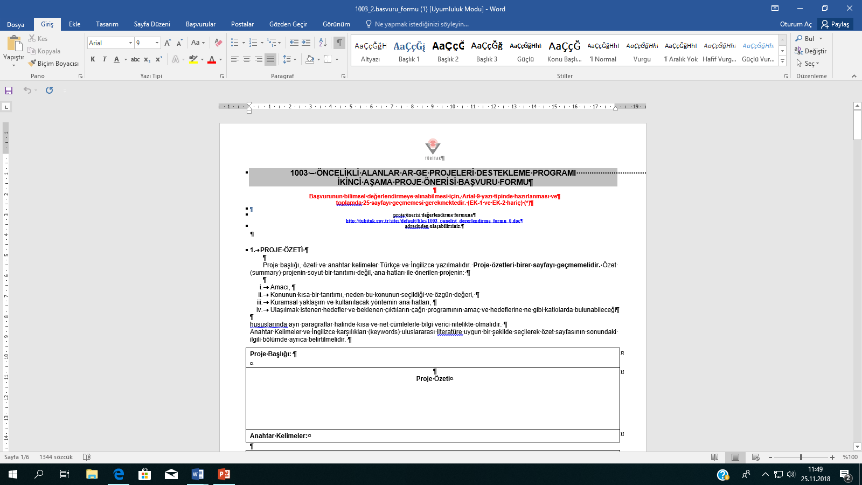

Slide 27
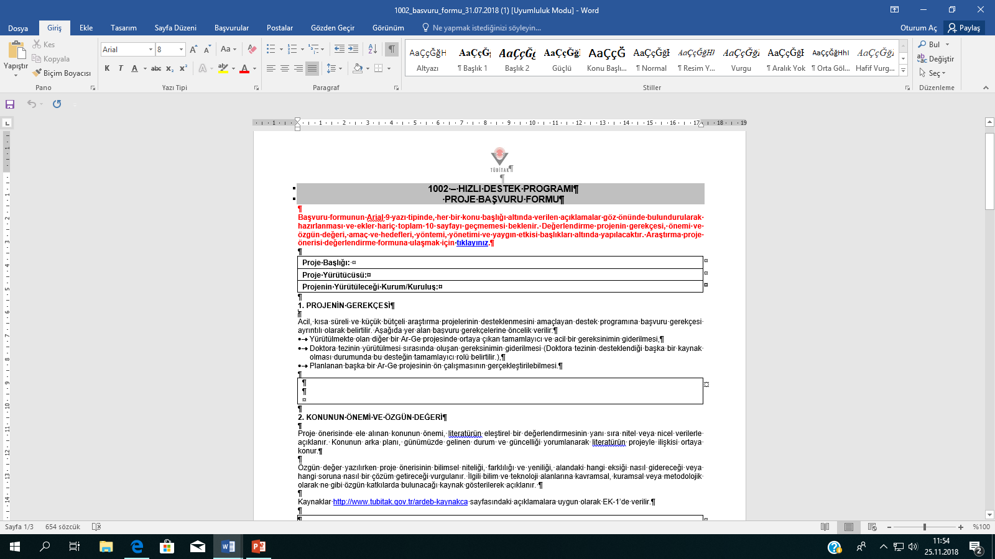

Slide 28
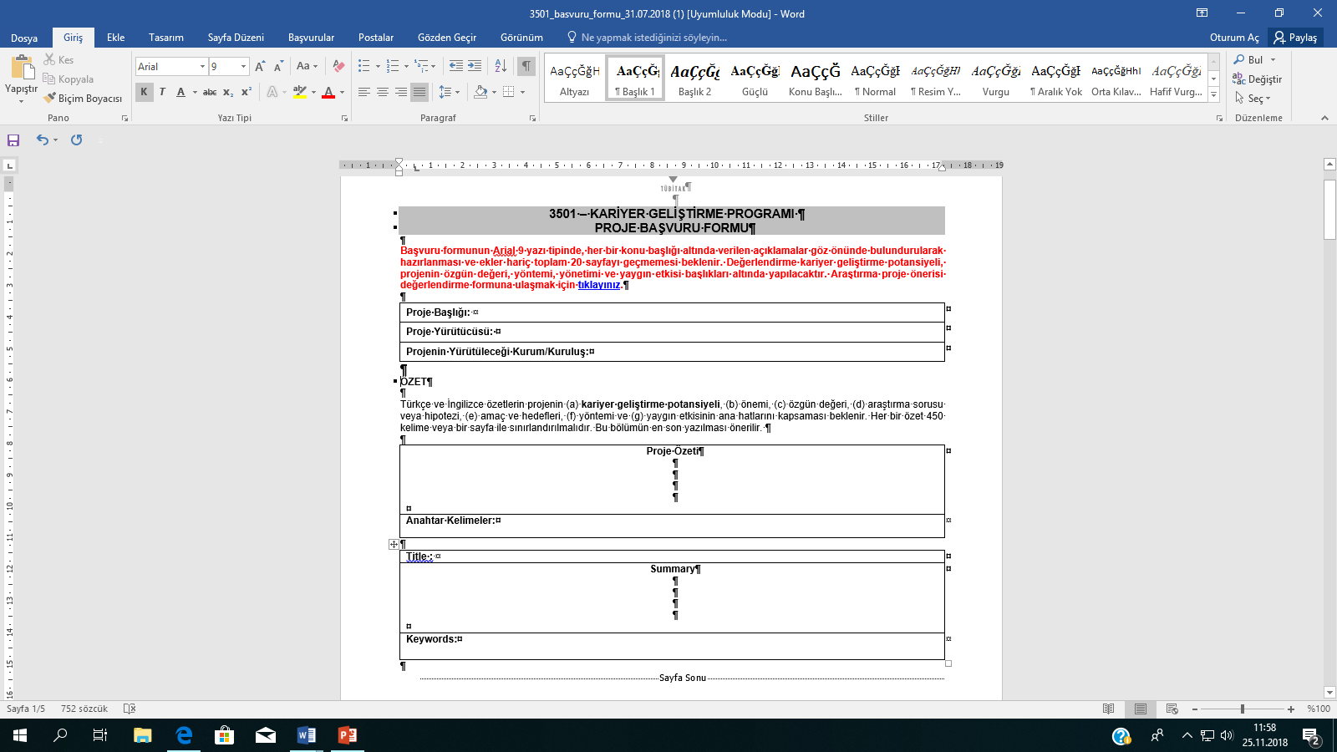

Slide 29
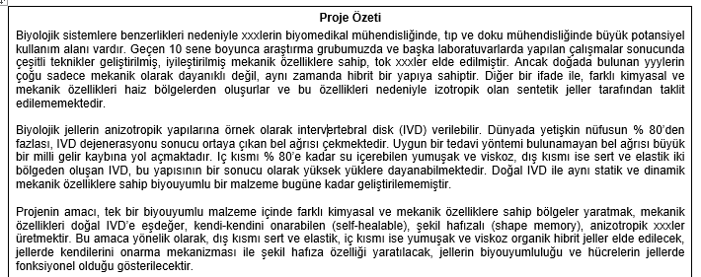
PROJE ÖZETİ - Örnek Proje Özetleri - KBAG
Giriş
Arka Plan
Özgün Değer
Amaç
Notes:
Kimya ve Biyoloji Araştırma Destek Grubu (KBAG)

Slide 30
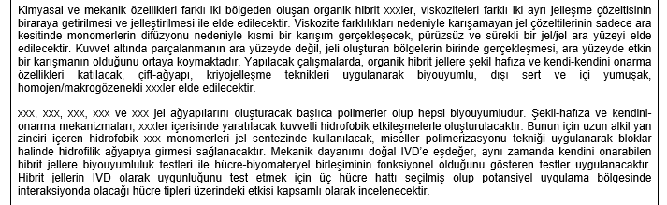
PROJE ÖZETİ - Örnek Proje Özetleri - KBAG
Yöntem
Notes:
Kimya ve Biyoloji Araştırma Destek Grubu (KBAG)

Slide 31
PROJE ÖZETİ - Örnek Proje Özetleri - KBAG
Özgün değer
Yaygın etki
Notes:
Kimya ve Biyoloji Araştırma Destek Grubu (KBAG)

Slide 32
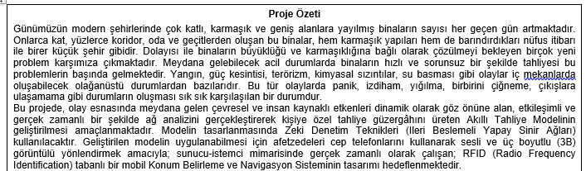
PROJE ÖZETİ - Örnek Proje Özetleri - ÇAYDAG
Giriş
Amaç
Notes:
Çevre, Atmosfer, Yer ve Deniz Bilimleri Araştırma Destek Grubu (ÇAYDAG)

Slide 33
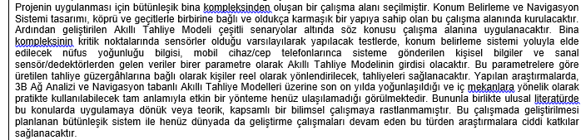
PROJE ÖZETİ - Örnek Proje Özetleri - ÇAYDAG
Kapsam
Özgün
Değer
Yaygın Etki
Notes:
Çevre, Atmosfer, Yer ve Deniz Bilimleri Araştırma Destek Grubu (ÇAYDAG)

Slide 34
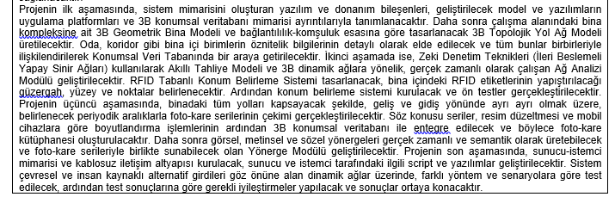
PROJE ÖZETİ - Örnek Proje Özetleri - ÇAYDAG
Yöntem
Notes:
Çevre, Atmosfer, Yer ve Deniz Bilimleri Araştırma Destek Grubu (ÇAYDAG)

Slide 35

NEDİR?
Arama motorlarının, dizinleyicilerin ve diğer araştırmacıların bir çalışmaya ulaşabilmesini sağlayan en önemli unsurlardan biri anahtar kelimelerdir.
Seçilen anahtar kelimeler çalışmanın literatür taranırken bulunmasında ve çalışmanın benzer anahtar kelimelere sahip çalışmalar ile birlikte listelenmesinde fayda sağlamaktadır.
Anahtar kelimenin çalışma konusuna uygun, yeterli sayıda, standartlaşmış bir terminoloji ile belirtilmesi gerekmektedir.

Slide 36
NEDİR?
Hedef anahtar kelime veya anahtar kelime öbeği proje özetinin ana konusunu ifade eden 4 - 8 kelime (içeriği gerektirmesi durumunda daha fazla kelime tercih edilebilir).
Çok uzun olmamakla birlikte kelime öbekleri de anahtar kelime olarak kullanılabilir.
Anahtar kelimenin literatürde genel olarak nasıl biçimlendirildiğine dikkat edin.
(e.g., FT-IR vs. FTIR),

Slide 37
NEDİR VE NASIL
SEÇİLMELİ ?
Anahtar kelimeler başlığınızın içeriğini tamamlayan kelimelerden oluşturulmalıdır.
Araştırmanızın ana fikrinin, yönteminin mutlaka bir parçasının anahtar kelimelerde yer almasına dikkat edin.
Projenizin başlığında bulunan kelimelerin eş anlamlılarına ve benzerlerine uygun alternatif kelimeler kullanarak anahtar kelimelerinizi üretebilirsiniz.
***Anahtar kelimeler önemlidir.
***Anahtar kelime seçerken, özetinizi kapsayan temel kavramlara odaklanın.

Slide 38
Anahtar Kelime Örnekleri
Sürdürülebilir Kaynak Olarak Biyokömür
Anahtar Kelime: Hidrotermal karbonizasyon, torrefikasyon, biyokütle, biyokömür, hidrokömür
Manyetik Nano parçacıklı Nanoakışkanların Manipülasyonu ve Uygulamaları
Anahtar Kelimeler: Mikroakışkan Sistemler, Nanoakışkanlar, Mikro pompalama, Mikro ölçek soğutma, Biyouyumluluk, Nanotoksisite

Slide 39
Anahtar Kelime Örnekleri
Nano Parçacık Katkılı Yeni Nesil Faz Değiştiren Maddelerin Deneysel ve Sayısal Olarak İncelenmesi
Anahtar Kelimeler: Nanoparçacık, Faz Değiştiren Malzeme, Termofiziksel özellikler, Enerji Depolama

Slide 40
Anahtar Kelime Örnekleri
Ceyhan Nehri’ndeki Balık Popülasyonlarında Göçlerin, Habitat Tercihlerinin ve Balık Geçitlerinin Etkinliklerinin Belirlenmesi
Anahtar kelimeler: Ceyhan Nehri, balık göçü, telemetri, balık geçidi
Kömür Flotasyonu İçin Ekonomik Ve Çevre Dostu Bir Kollektör: Atık Bitkisel Yağ
Anahtar kelimeler: Kömür Flotasyonu, Bitkisel Atık Yağ, Denver Hücresi, Siklojet Hücresi, Kollektör

Slide 41
TEŞEKKÜRLER

Slide 42
Kaynaklar
http://libguides.usc.edu/writingguide/title
Andrade (2011). “How to write a good abstract for a scientific paper or conference presentation”, Indian J Psychiatry, 53(2): 172–175.

